Slide 1

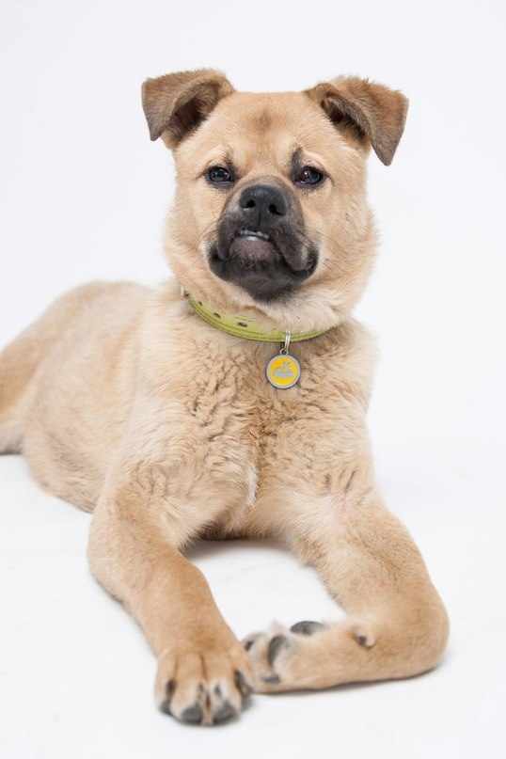
Публичный годовой отчет
за 2023 год

Slide 2
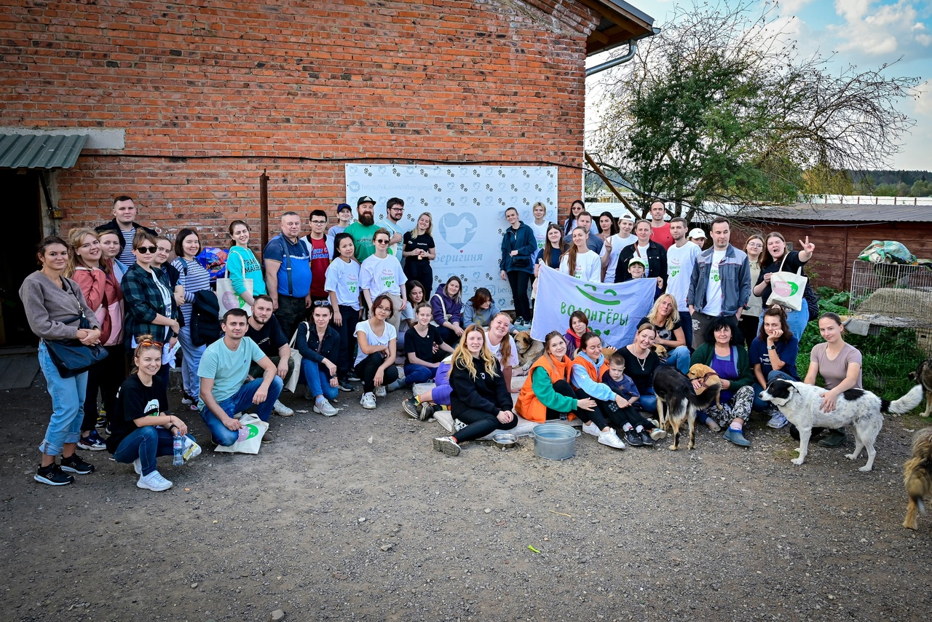
Кто мы? Наши миссии и цели:
Автономная Некоммерческая Организация «Центр помощи бездомным животным «Беригиня» — волонтерское движение в городе Наро-Фоминск, образованное в 2013 году.
Наша миссия: помогать животным, оказавшимся в беде. Мы создали Центр для спасения, реабилитации и поиска дома для подопечных центра, а также для реализации задач, которые поставили перед собой.
Наши задачи:
* Строительство и обустройство нового Центра помощи бездомным животным;
*Информационная работа с населением по повышению в обществе лояльного и ответственного отношения к животным;
*Помощь опекунам бездомных животных;
*Формирование базы данных по потерянным и найденным животным
*Лечение животных и поиск нового дома для них

Slide 3
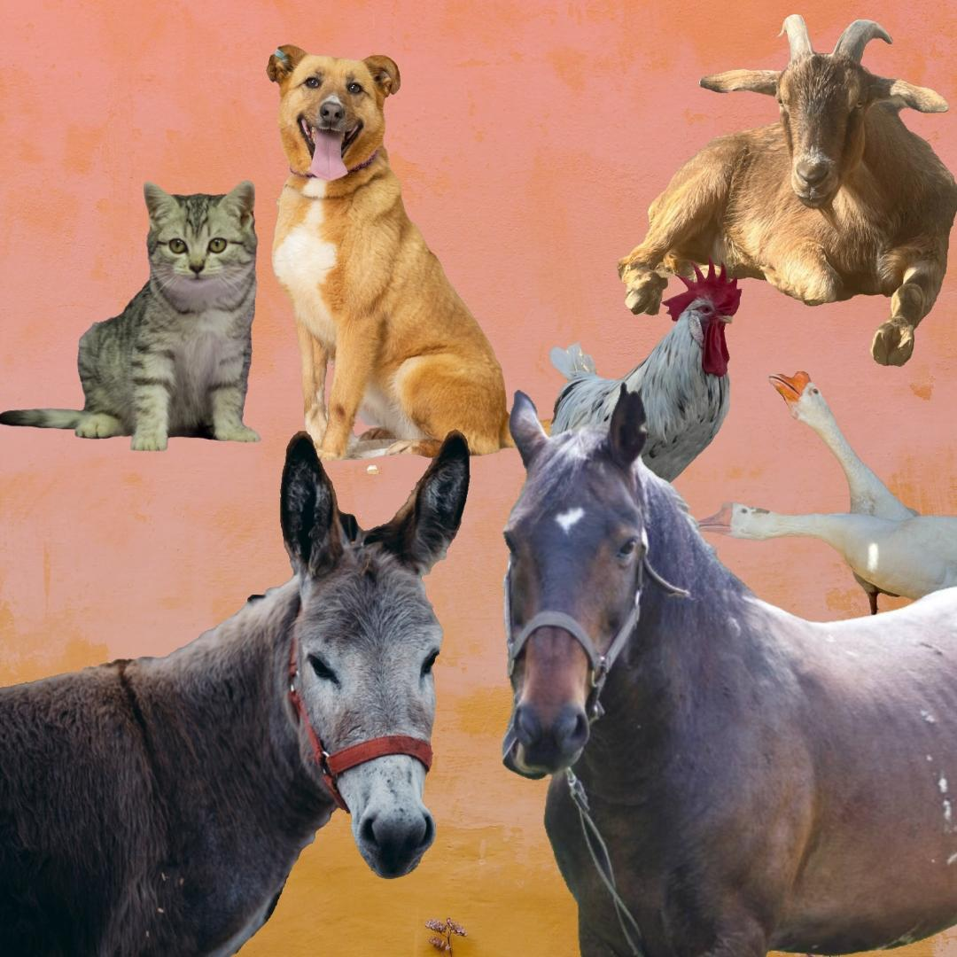
Жители приюта
На попечение приюта находятся:
250 собак
50 кошек
Конь
Осел
Козы
Куры
Гуси
Черепаха
Свинья
Кролики
Также на временной передержке находятся животные, проходящие программу ОСВВ

Slide 4
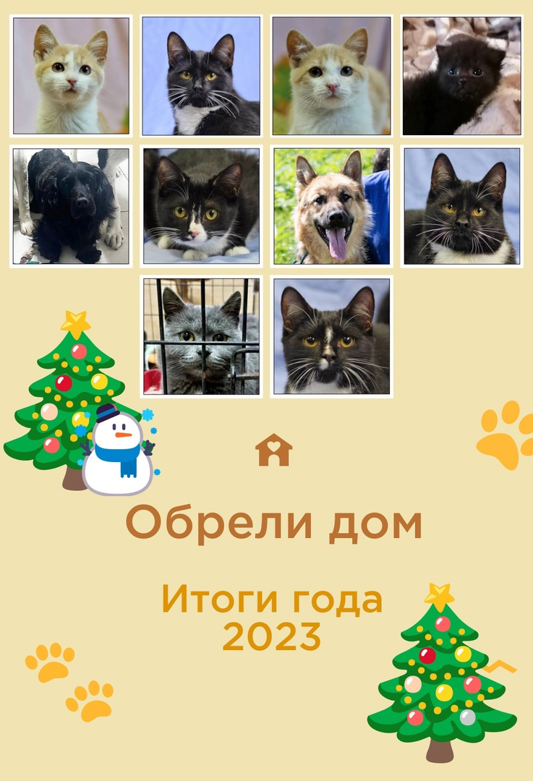
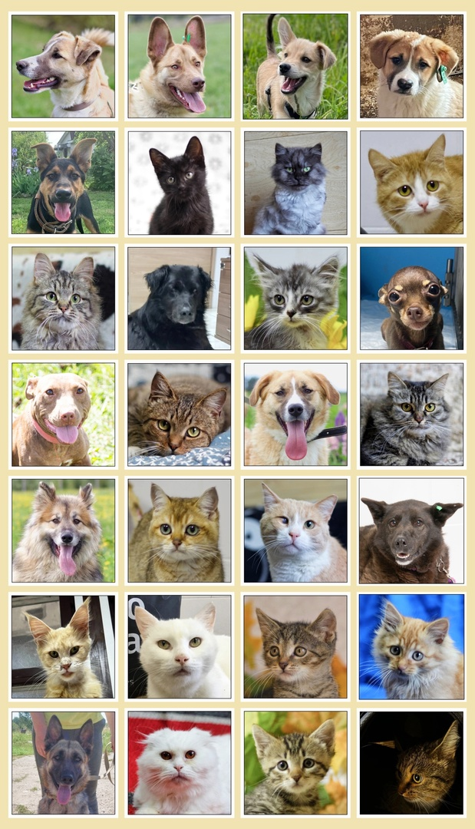
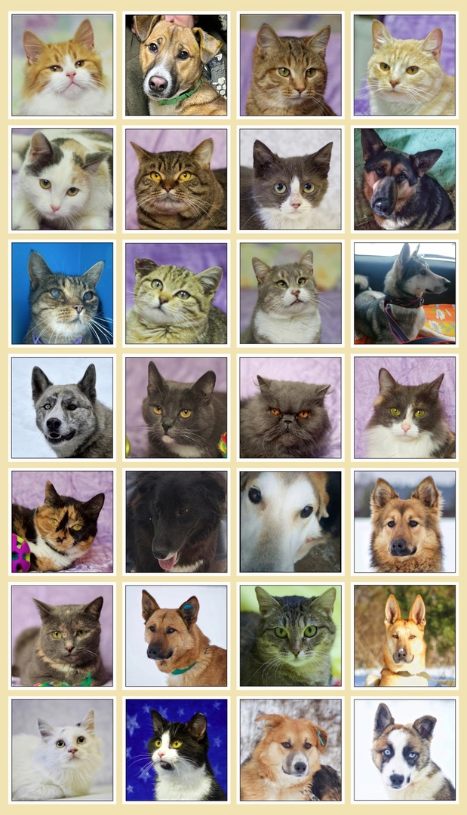
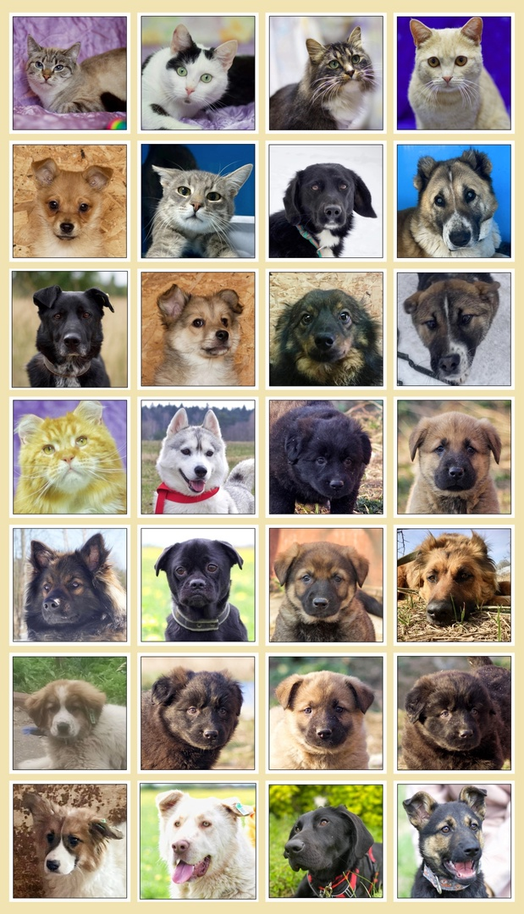
Нашли дом в 2023 году:
Пристроено 94 животное, из них:
47 собака (12 собак участники ОСВВ)
47 кошек

Slide 5
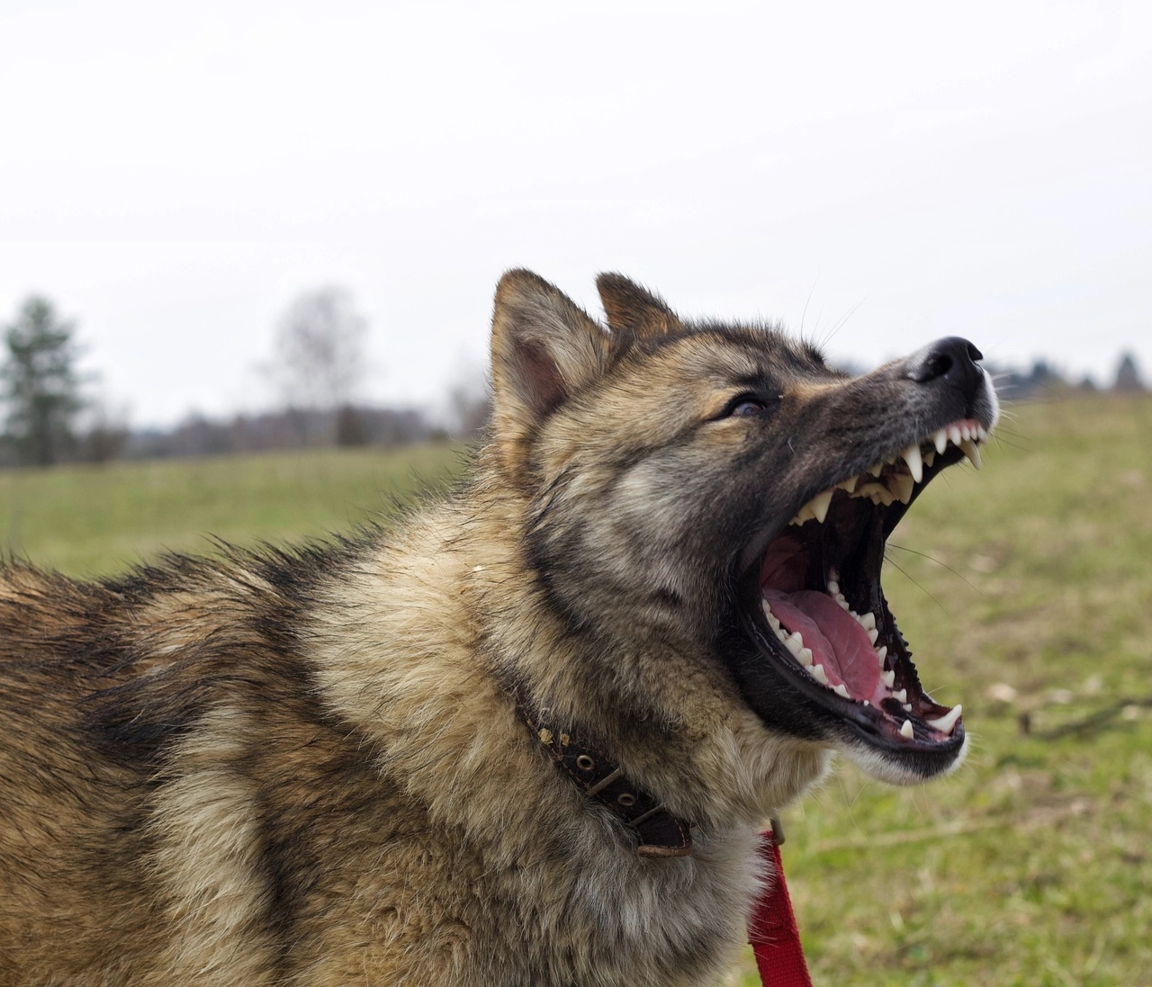
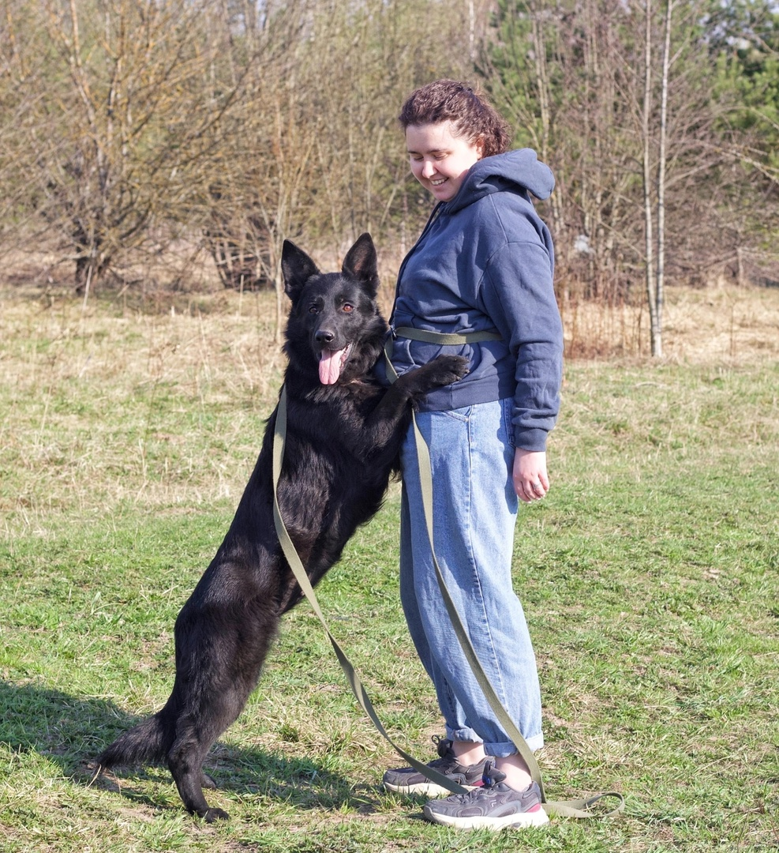
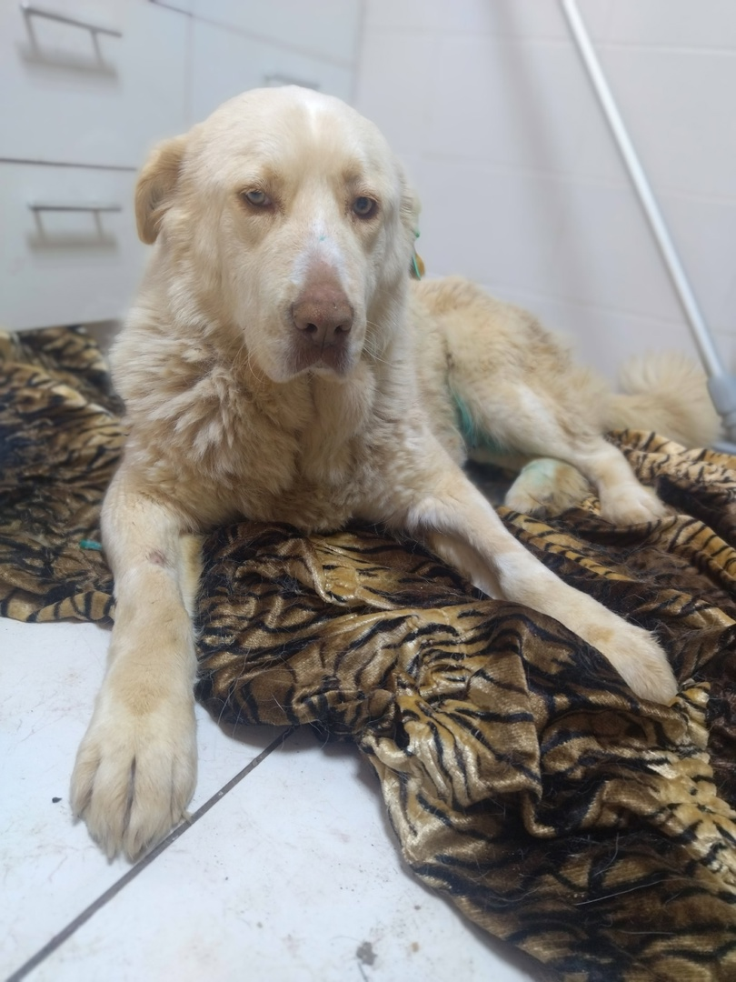
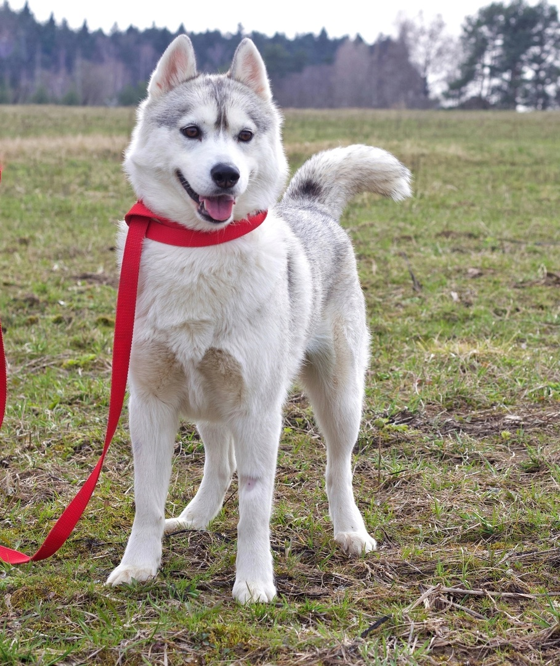
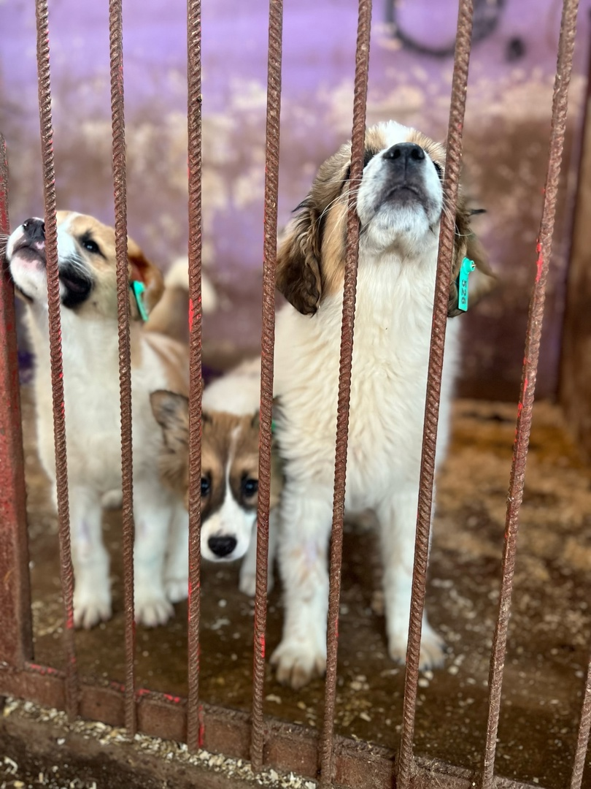
Итоги программы ОСВВ (отлов - стерилизация-вакцинация-выпуск в среду обитания) за 2023 год
Программу ОСВВ прошли 130 бездомные собаки, 12 из них обрели дом, а 20 собак оставлены на ПМЖ в приюте. В 2023 завершили реализацию программы ОСВВ в качестве подрядчиков.

Slide 6
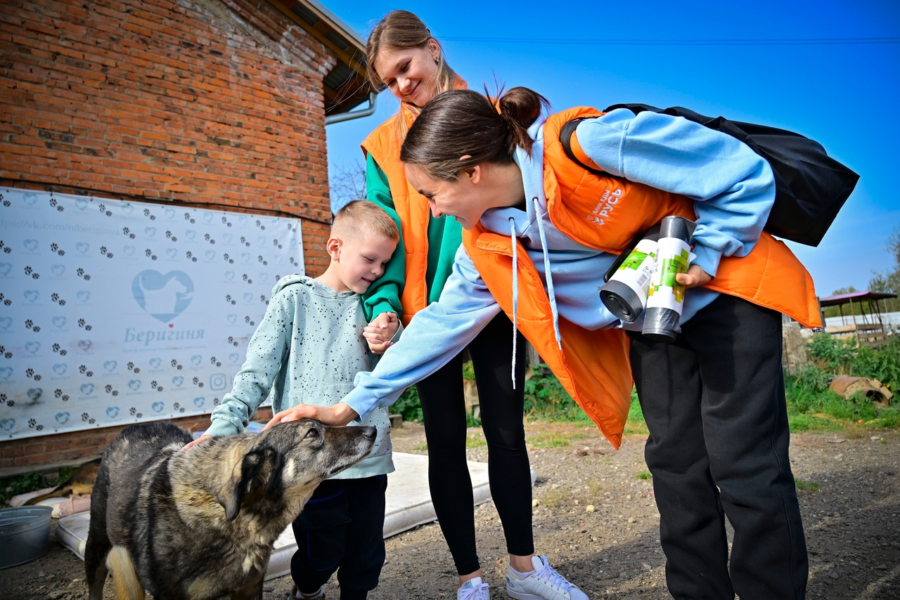
Отчет по поступлению и использованию денежных средств в 2023 году
Поступило всего за 2023 год: 9 125 858,20 руб.
Из них:
Поступления целевых средств – 5 447 675,87 руб.
В том числе:
2 044 070,53 руб. – от физических лиц
3 403 605,34 руб. – от юридических лиц
Из них:
2 202 070,53 руб. - в денежной форме
в том числе:
2 044 070,53 - от физических лиц
158 000,00 - от юридических лиц
3 245 605,34 руб. - в натуральном формате
в том числе:
3 245 605,34 руб. - от юридических лиц
Поступления от предпринимательской деятельности – 3 678 182,33 руб.

Slide 7
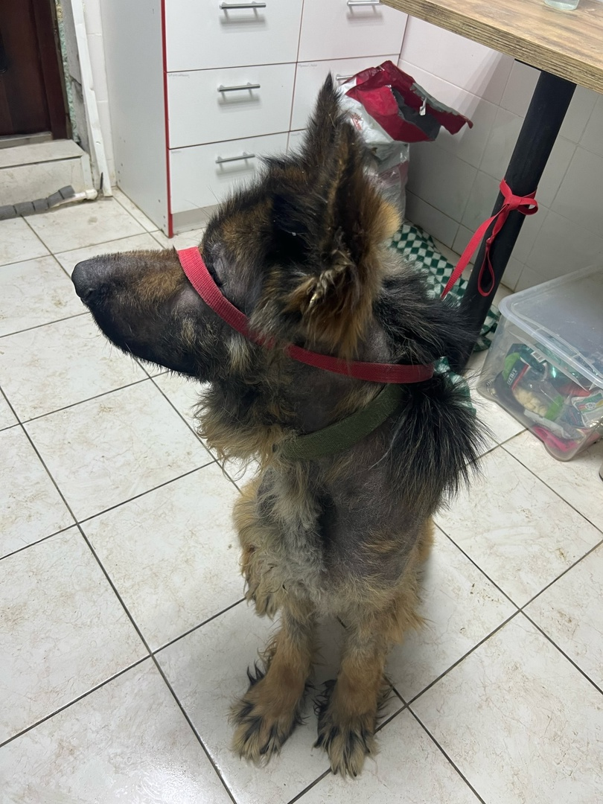
Отчет по поступлению и использованию денежных средств в 2023 году
Использовано всего за 2023 год: 8 963 729,24 руб.
Из них:
Расход целевых средств – 7 055 239,20 руб.
В том числе:
4 774 733,14 руб. – в денежной форме
2 280 506,06 руб. – в натуральном формате
Прочий расход – 1 908 490,04 руб.

Slide 8
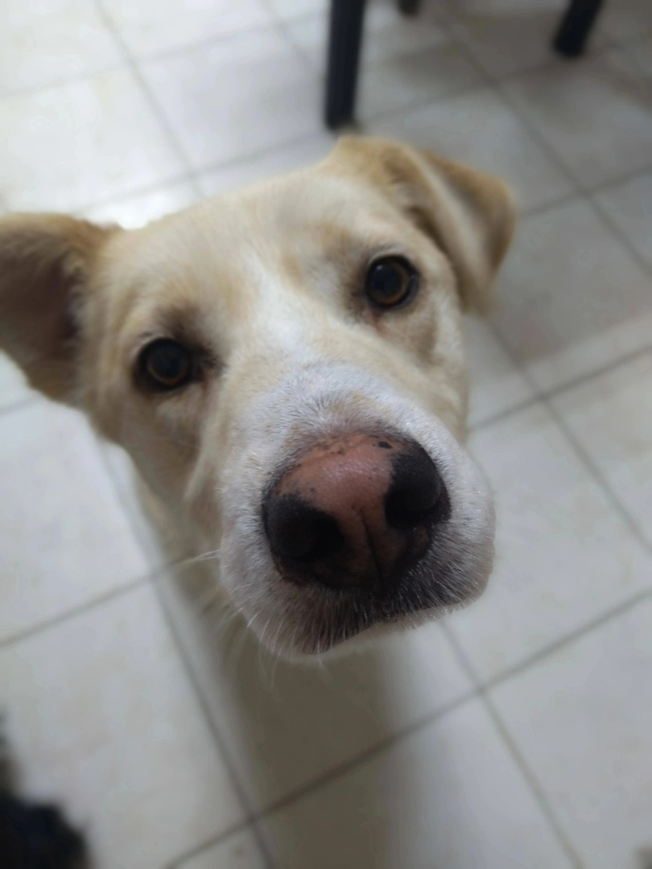
Вид расходования денежных средств в 2022 году
Вид расходования | в денежном формате | в натуральной форме
Расходы на корм для животных | 2 452 783,00 руб. | 2 257 344,06 руб.
Расходы на ветеринарные услуги в клинике, анализы животным, приобретение ветеринарных препаратов и инструментов | 632 514,40 руб. | 23 162,00
Расходы на приобретение двухканального инфузомата и микроскопа | 105 795,00
Расходы на оплату труда и налоговые отчисления | 1 913 743,18
Расходы на строительство стационара | 148 927,00
Расходы на приобретение и установку станции локальной очистки Биодевайс Эко +5 | 151 910,00
Прочие расходы | 1 277 550,60

Slide 9
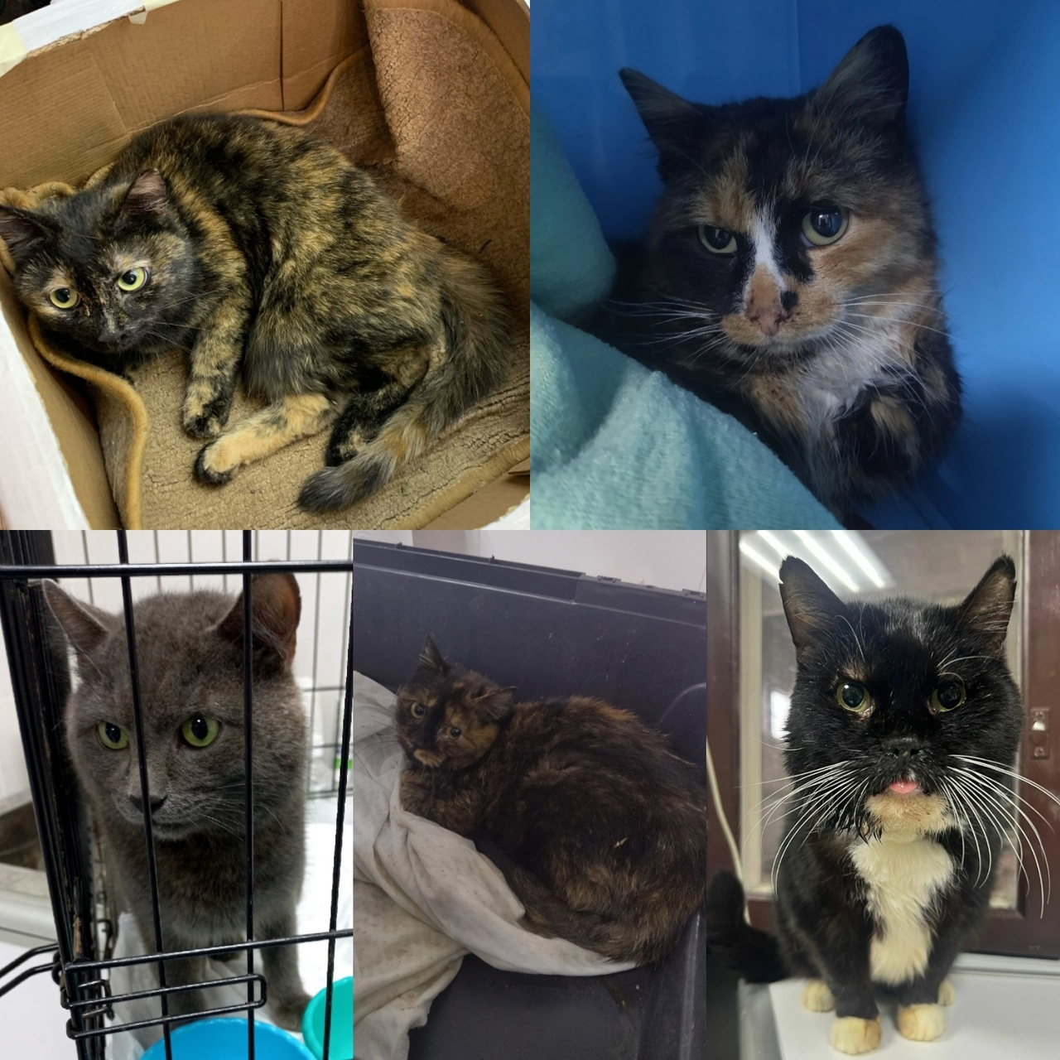
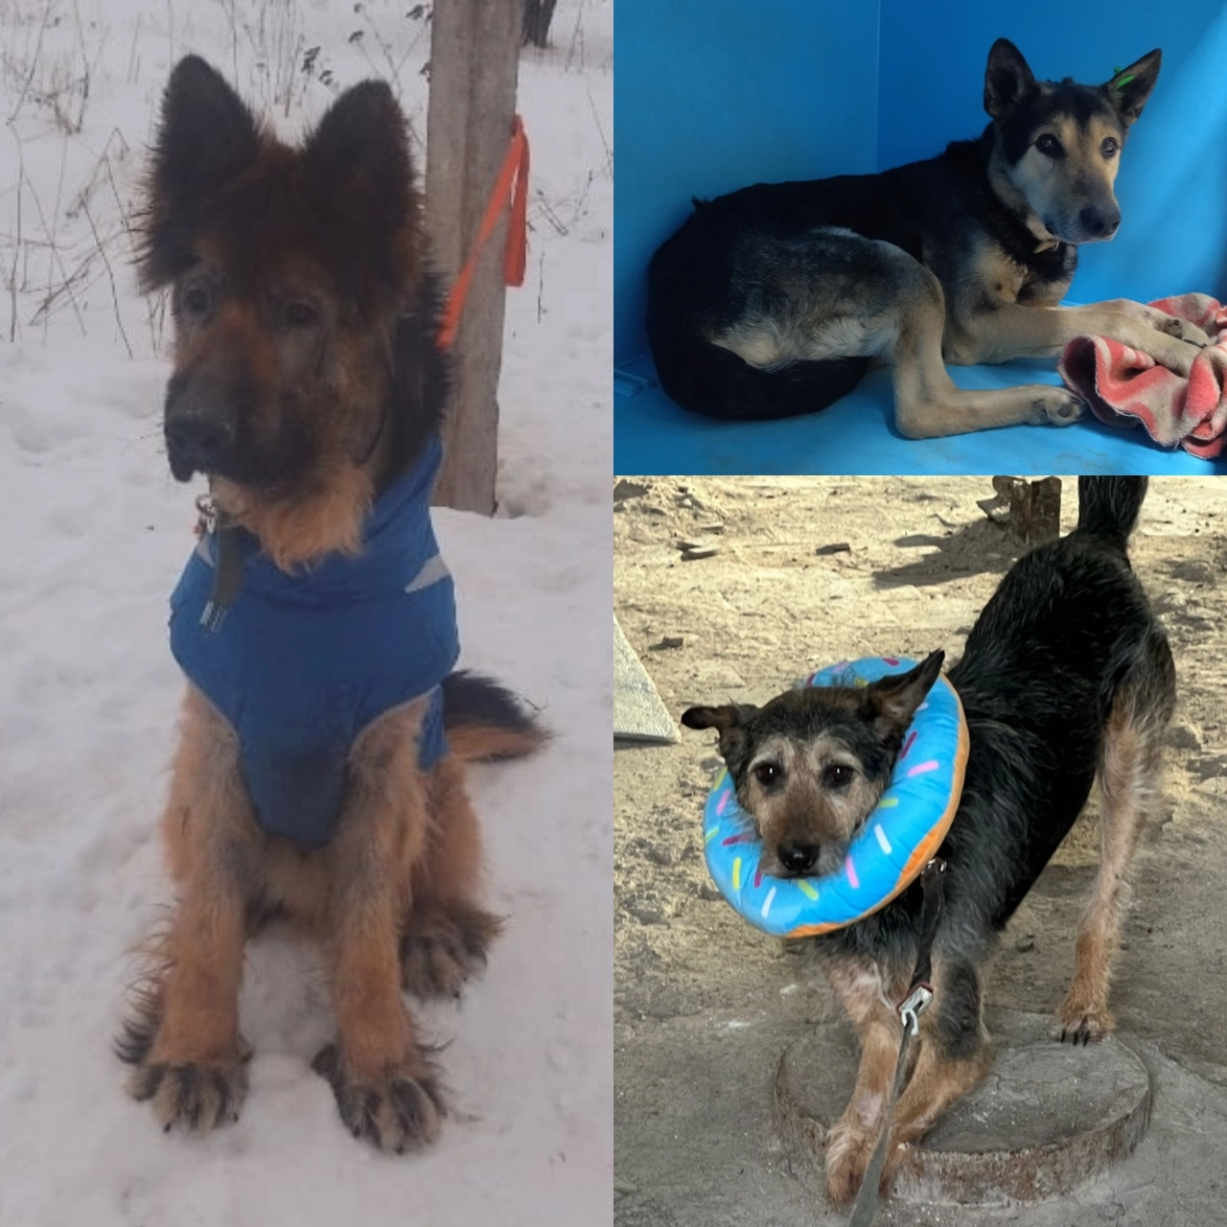
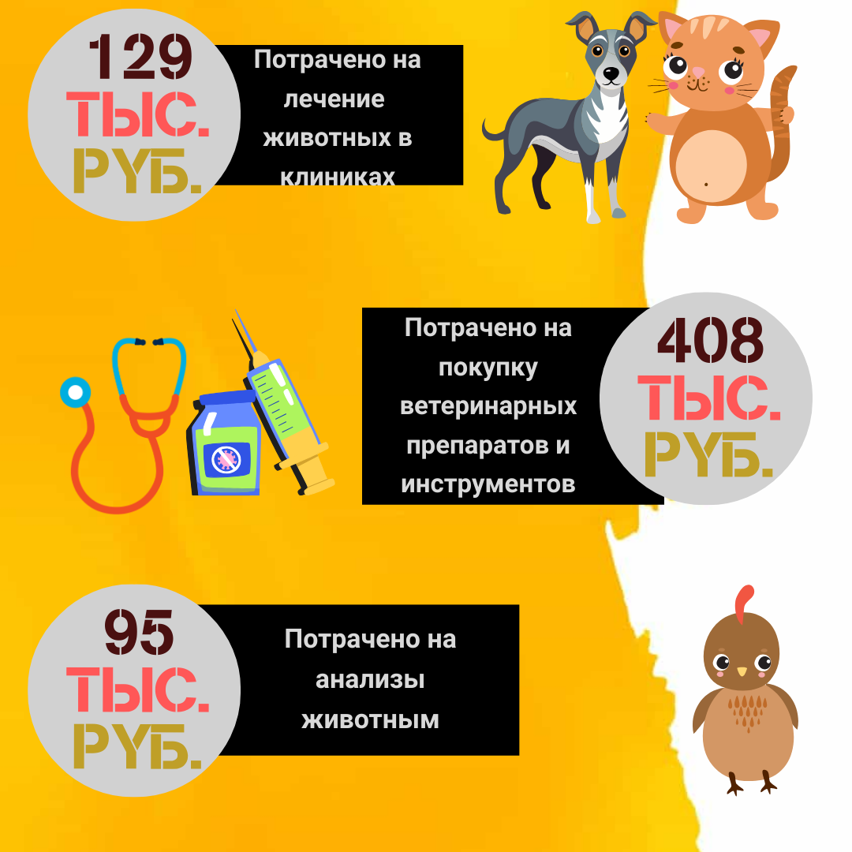
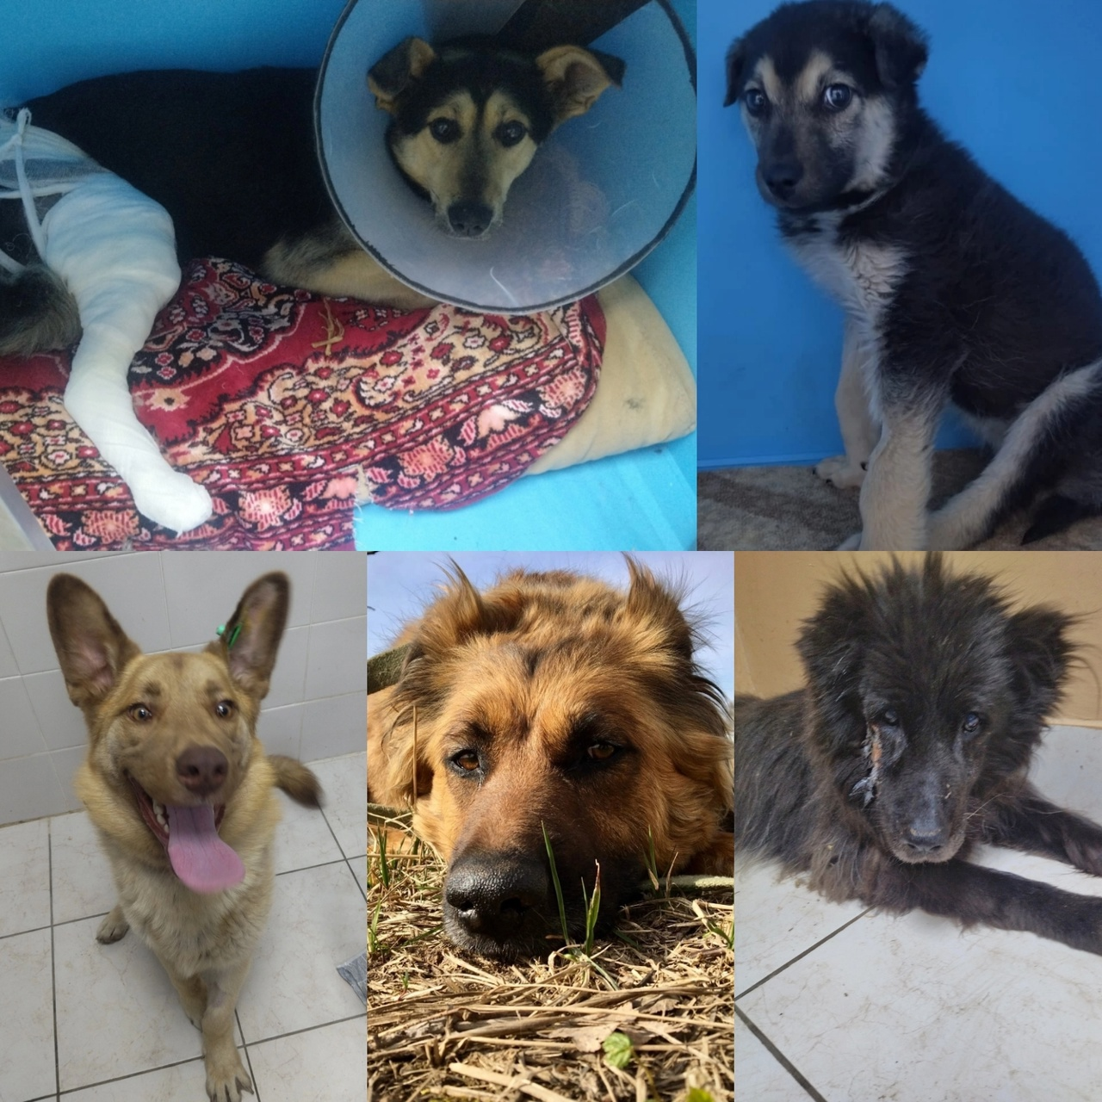
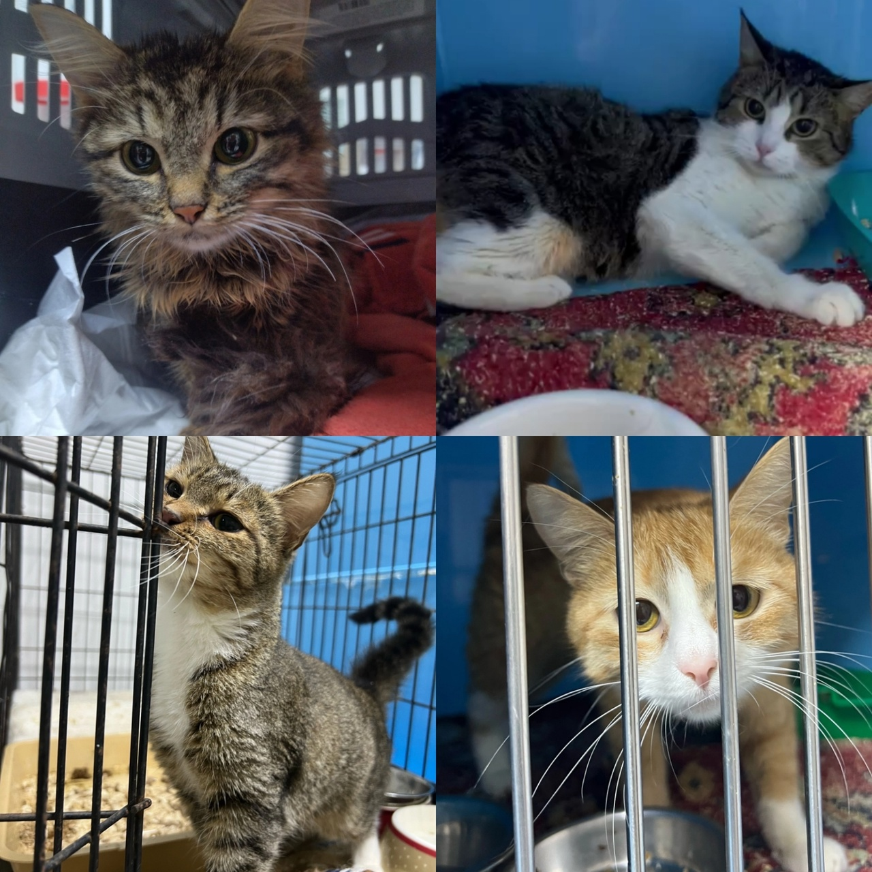
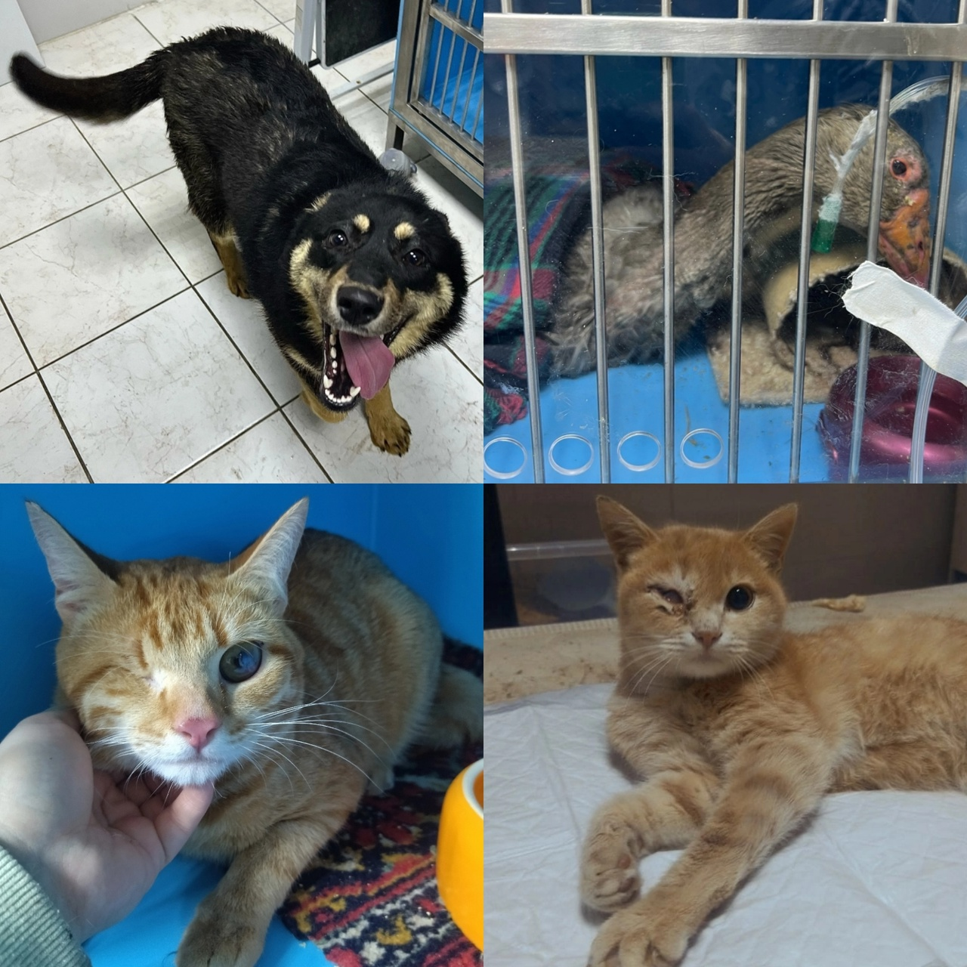
В 2023 году на лечение животных, покупку ветеринарных препаратов, инструментов и анализы израсходовано 632 тыс. руб.

Slide 10
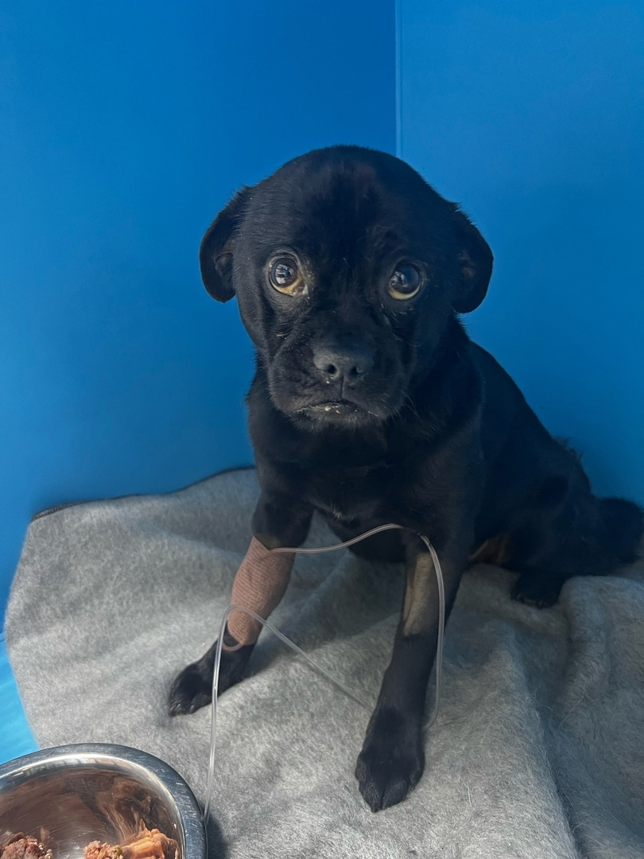
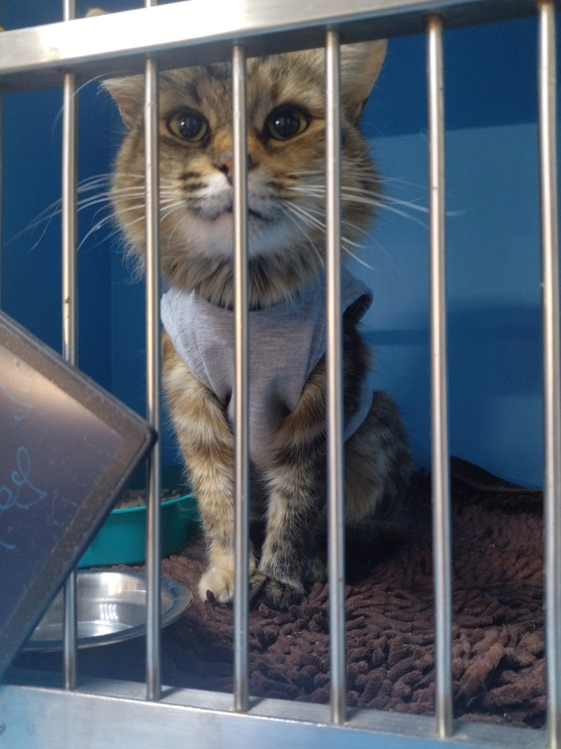
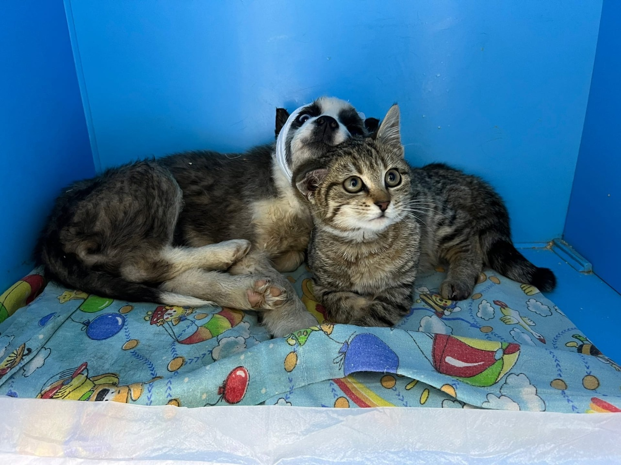
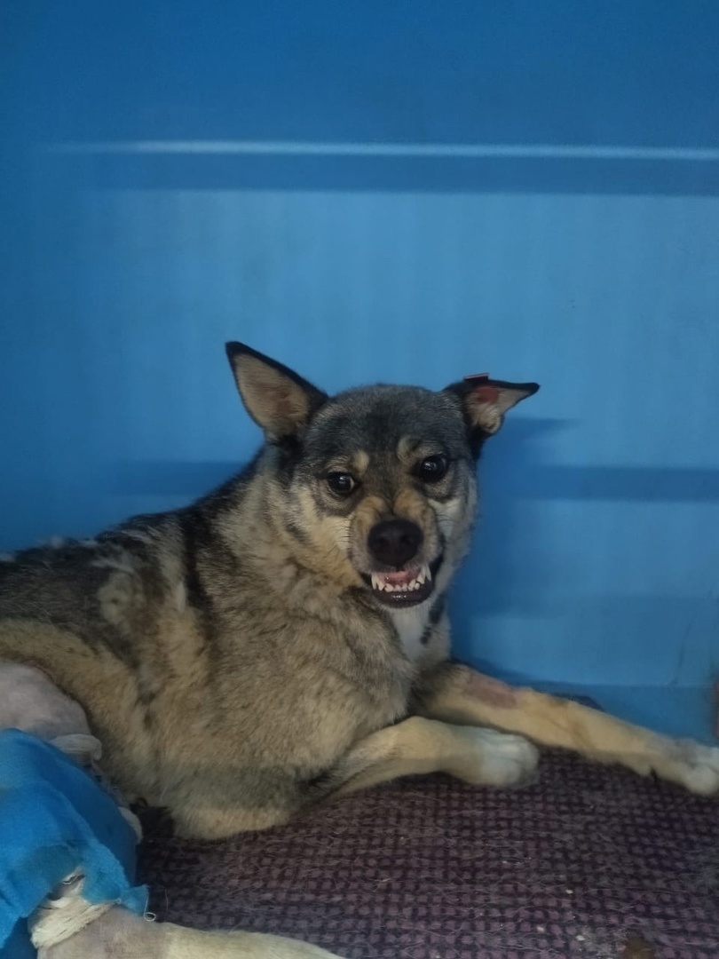
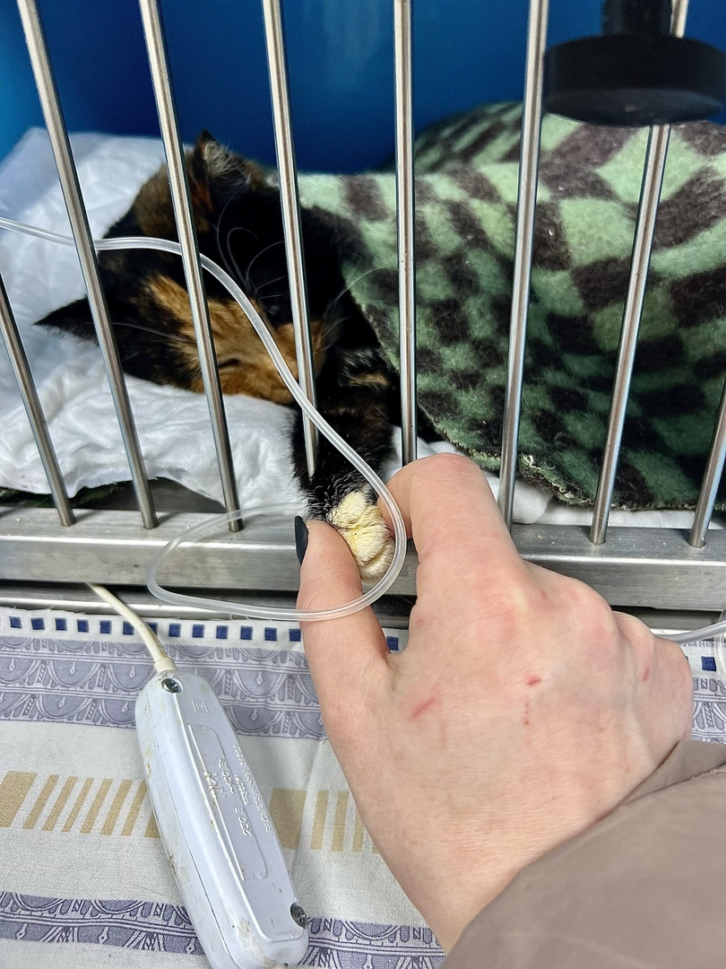
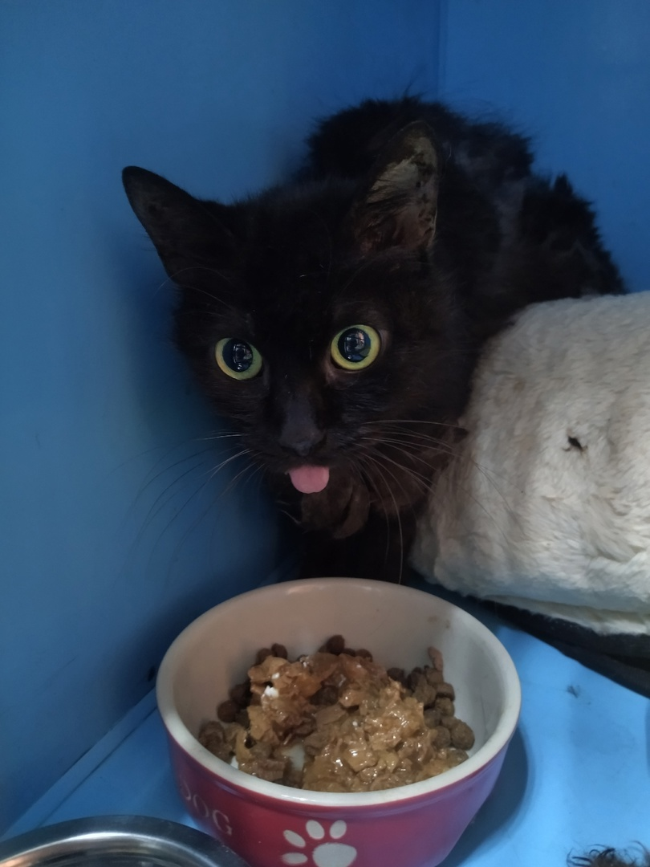
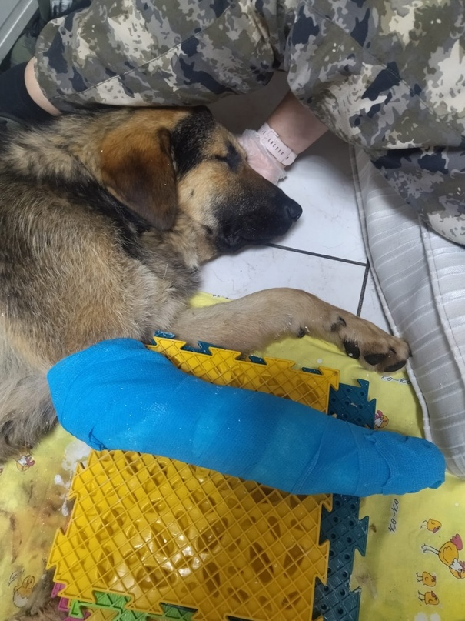
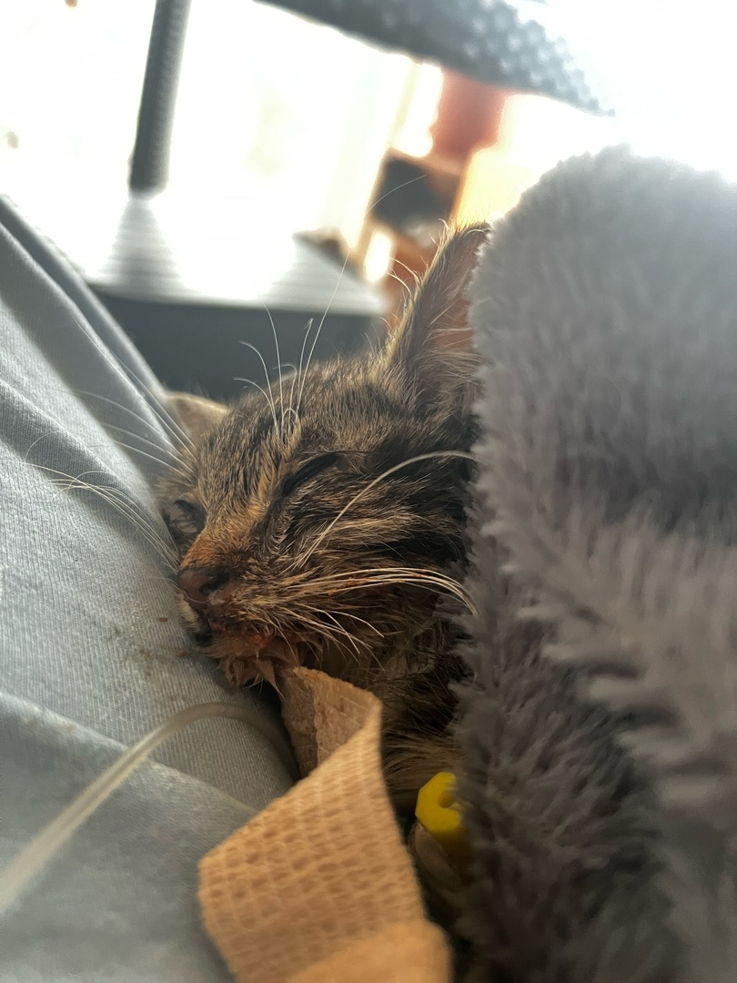
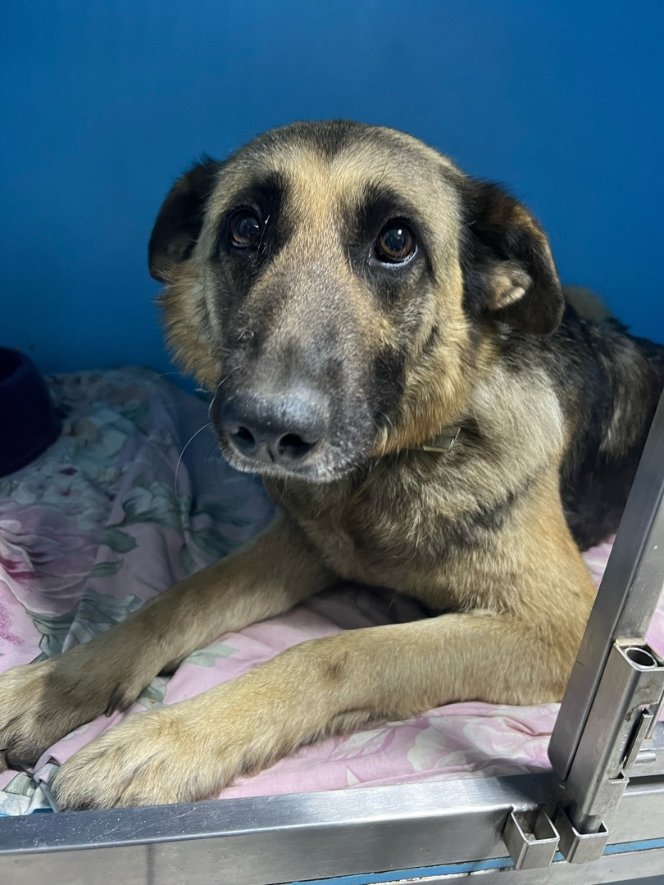
В 2023 году получили лечение 91 животных
41 собака
42 кошки
2 козы
2 кролика
4 птицы

Slide 11
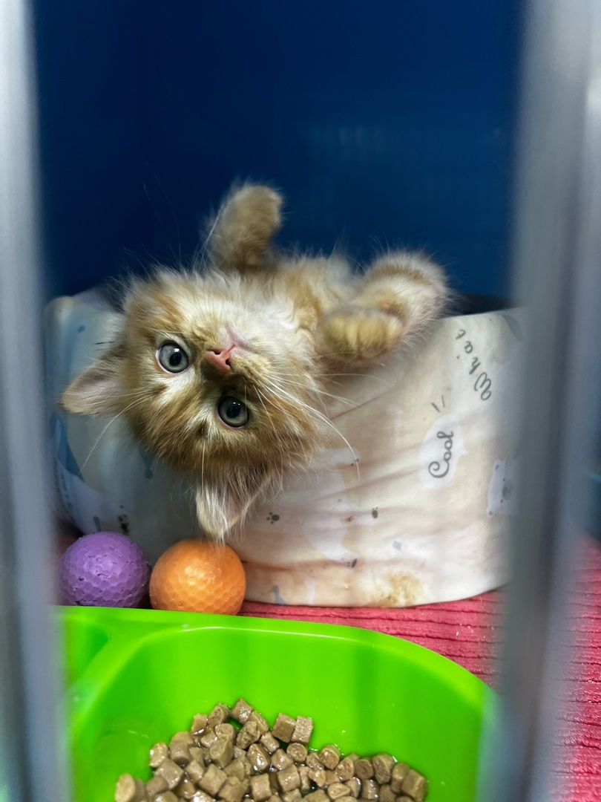
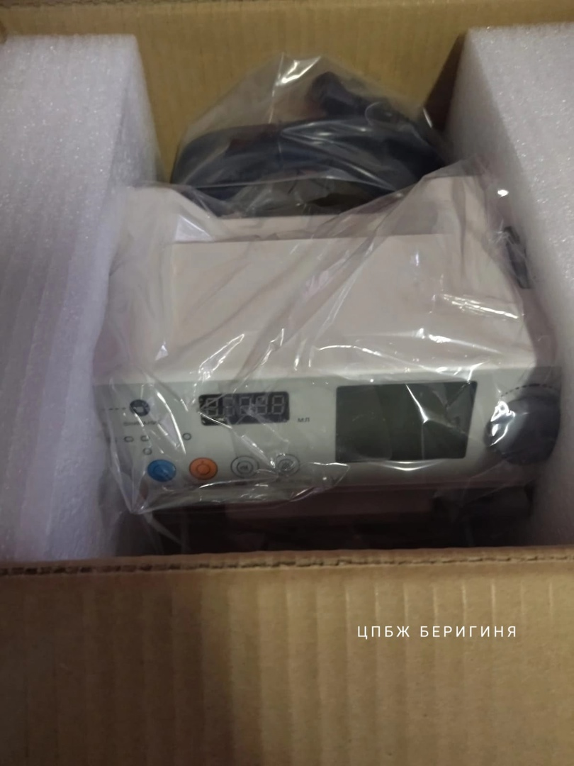
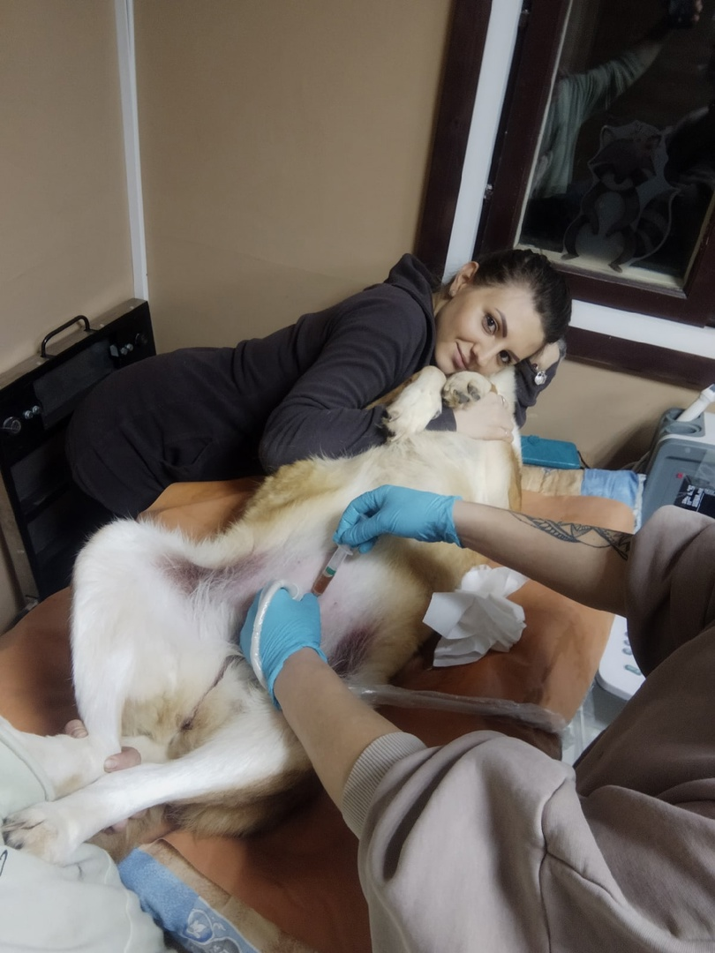
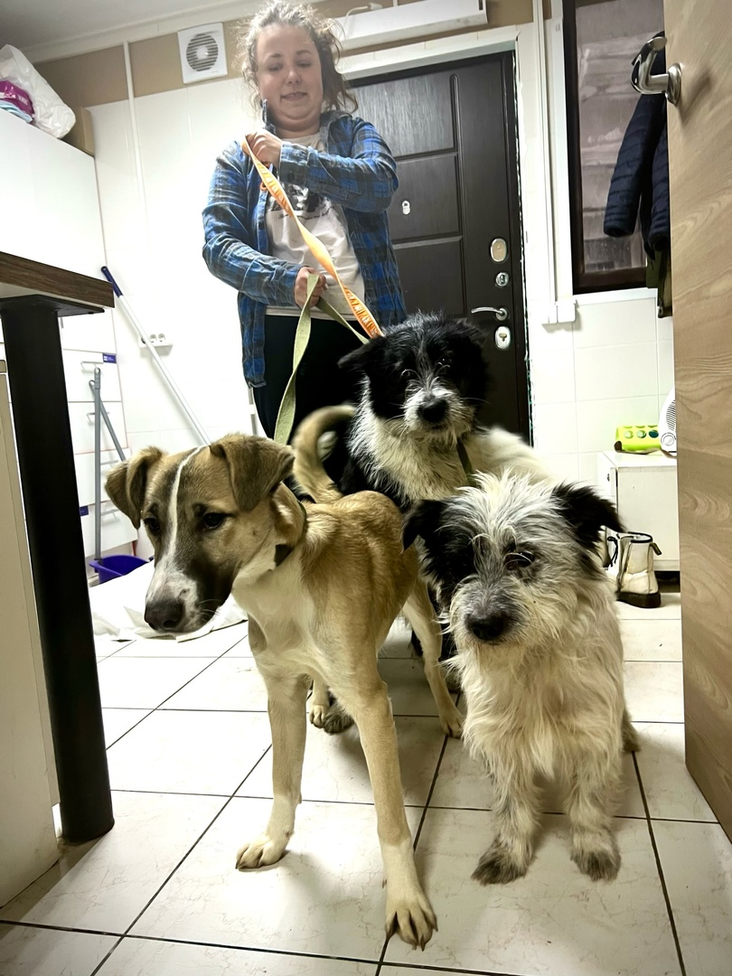
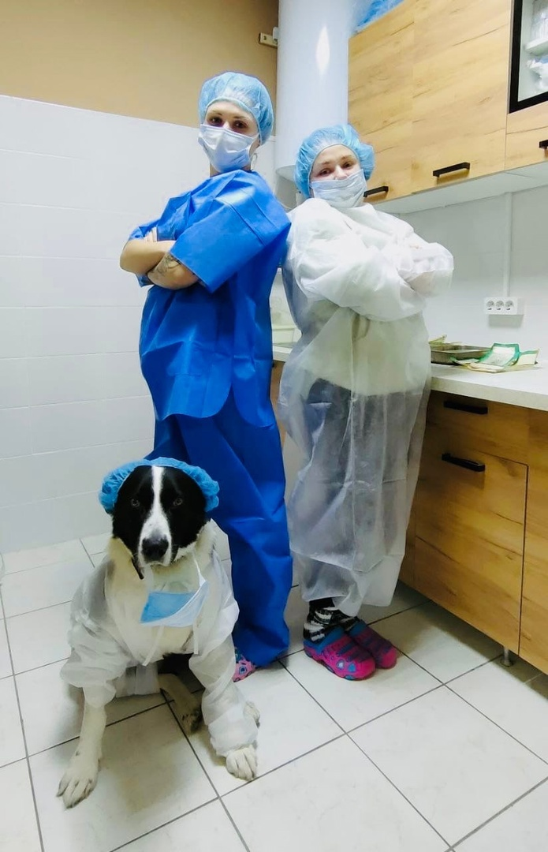
В 2023 году на обустройство стационара израсходовано 255 тыс. руб.
1.Приобретены материалы для строительства и обустройства стационара на общую сумму 149 тыс. руб.
2.Приобретен двухканальный инфузомат. Сумма 63 тыс. руб.
3.Приобретен микроскоп биологический. Сумма 43 тыс. руб.

Slide 12
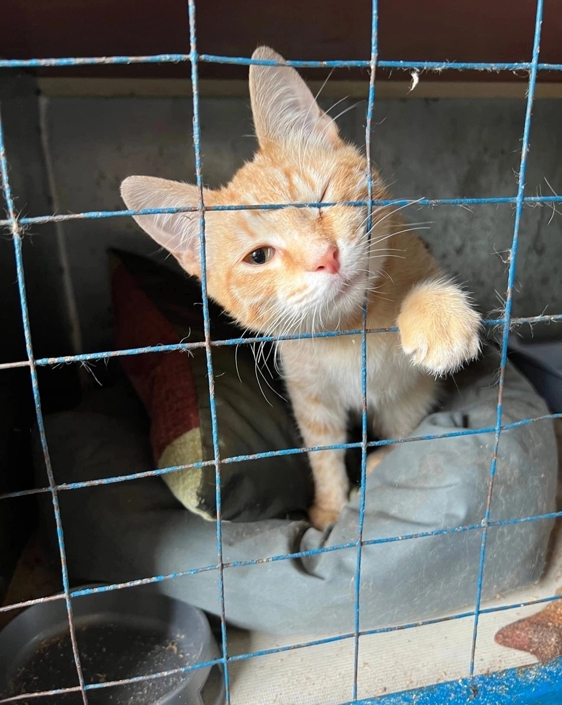
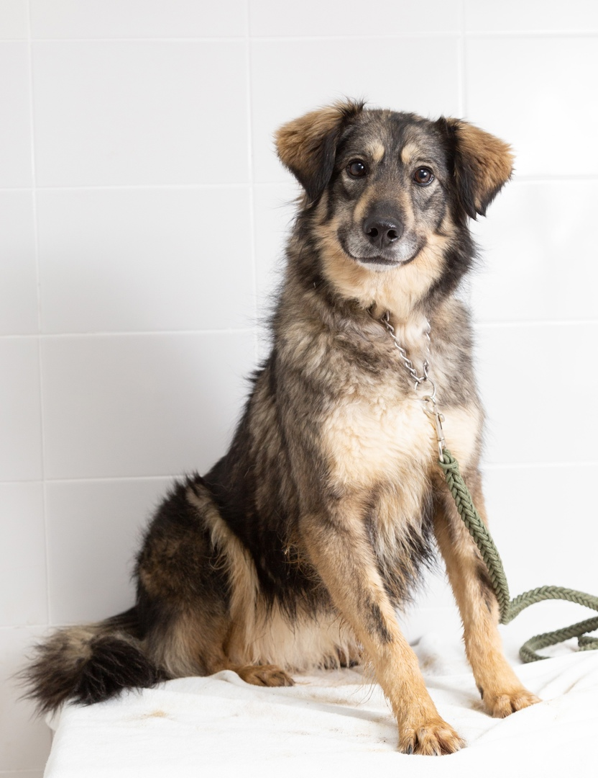
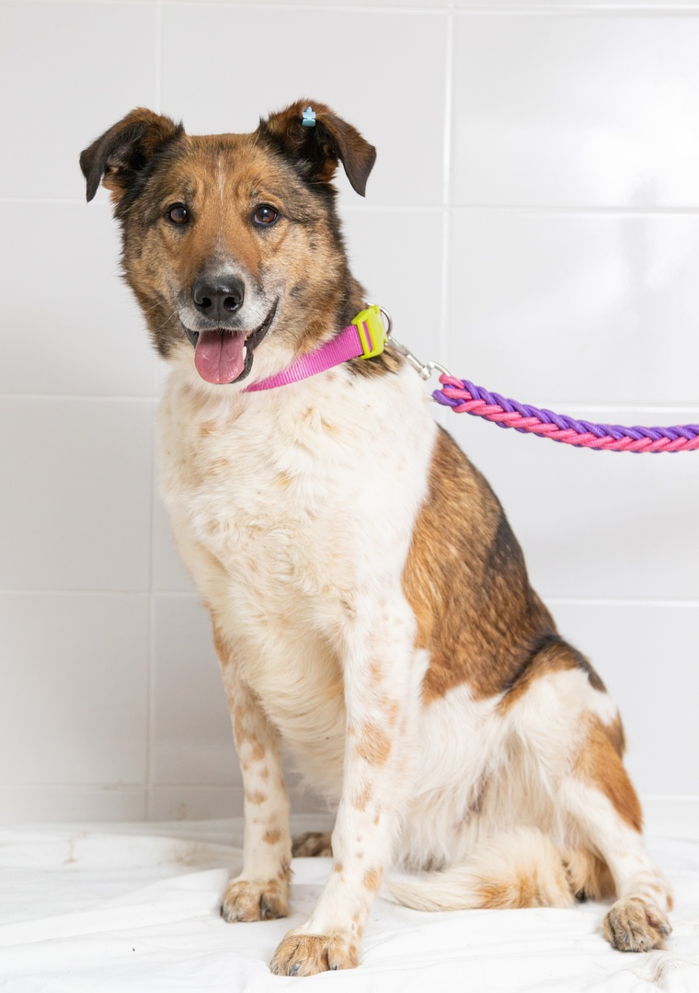
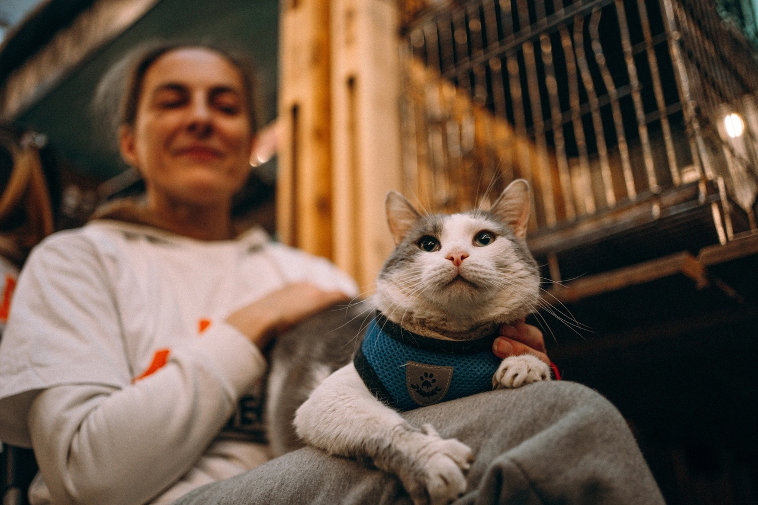
Спасибо за
внимание!

